Slide 1
脉冲电路与数字逻辑

Slide 2
课程安排
理论：逻辑代数，元件，逻辑电路，硬件设计
实验：硬件设计练习
考核：考试60%实验20%作业10%出勤10%
教材：王茜、黄仁、许光辰编著《数字逻辑》

Slide 3
第1章：基础概念
本科生课程讲义
★ 基本知识；
★ 半导体的导电特性；
★ 晶体二极管；
★ 晶体三极管；
★ 逻辑门电路；逻辑代数基础
★ 触发器；

Slide 4
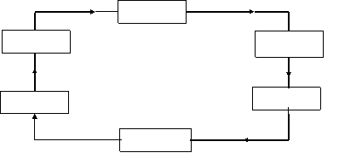
数字系统中处理的是数字信号，当数字系统要与模拟信号发生联系时，必须经过模/数(A/D)转换和数/模(D/A)转换电路，对信号类型进行变换。
数字信号
数字信号
计算机
A/D
D/A
模拟信号
模拟信号
仪表
执行机构
被控对象
被测参数
控制信号

Slide 5
什么是数字系统
一个能对数字信号进行加工、传递和存储的实体，由实现各种功能的数字逻辑电路连接而成。
用来处理数字信号的电子线路称为数字电路。由于数字电路的各种功能是通过逻辑运算和逻辑判断来实现的，所以数字电路又称为数字逻辑电路或者逻辑电路。
数字计算机就是一种最常见的数字系统。

Slide 6
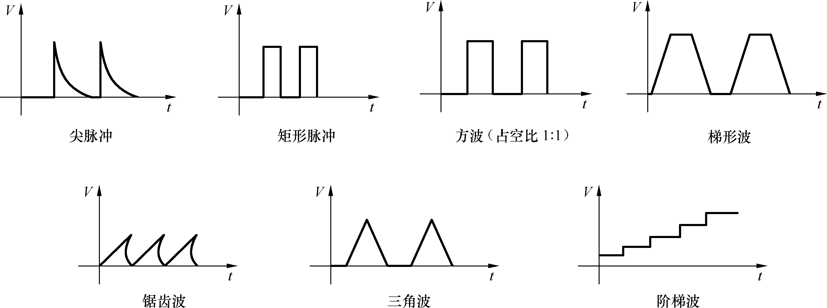
脉冲信号
信号的产生（以开关电路为例）
常见的脉冲波形
脉冲信号的参数

Slide 7
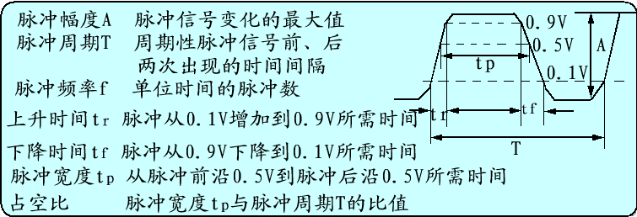
如何产生理想的脉冲信号

Slide 8
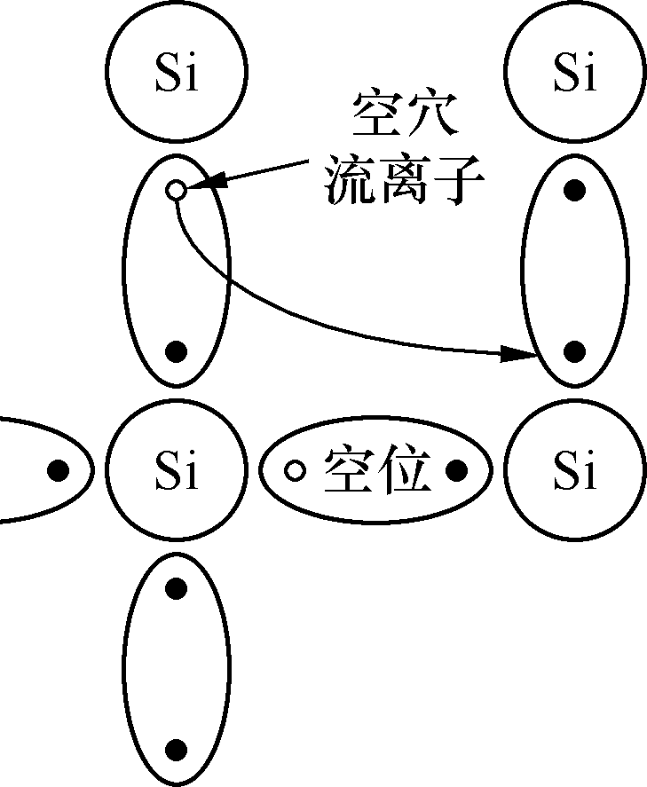
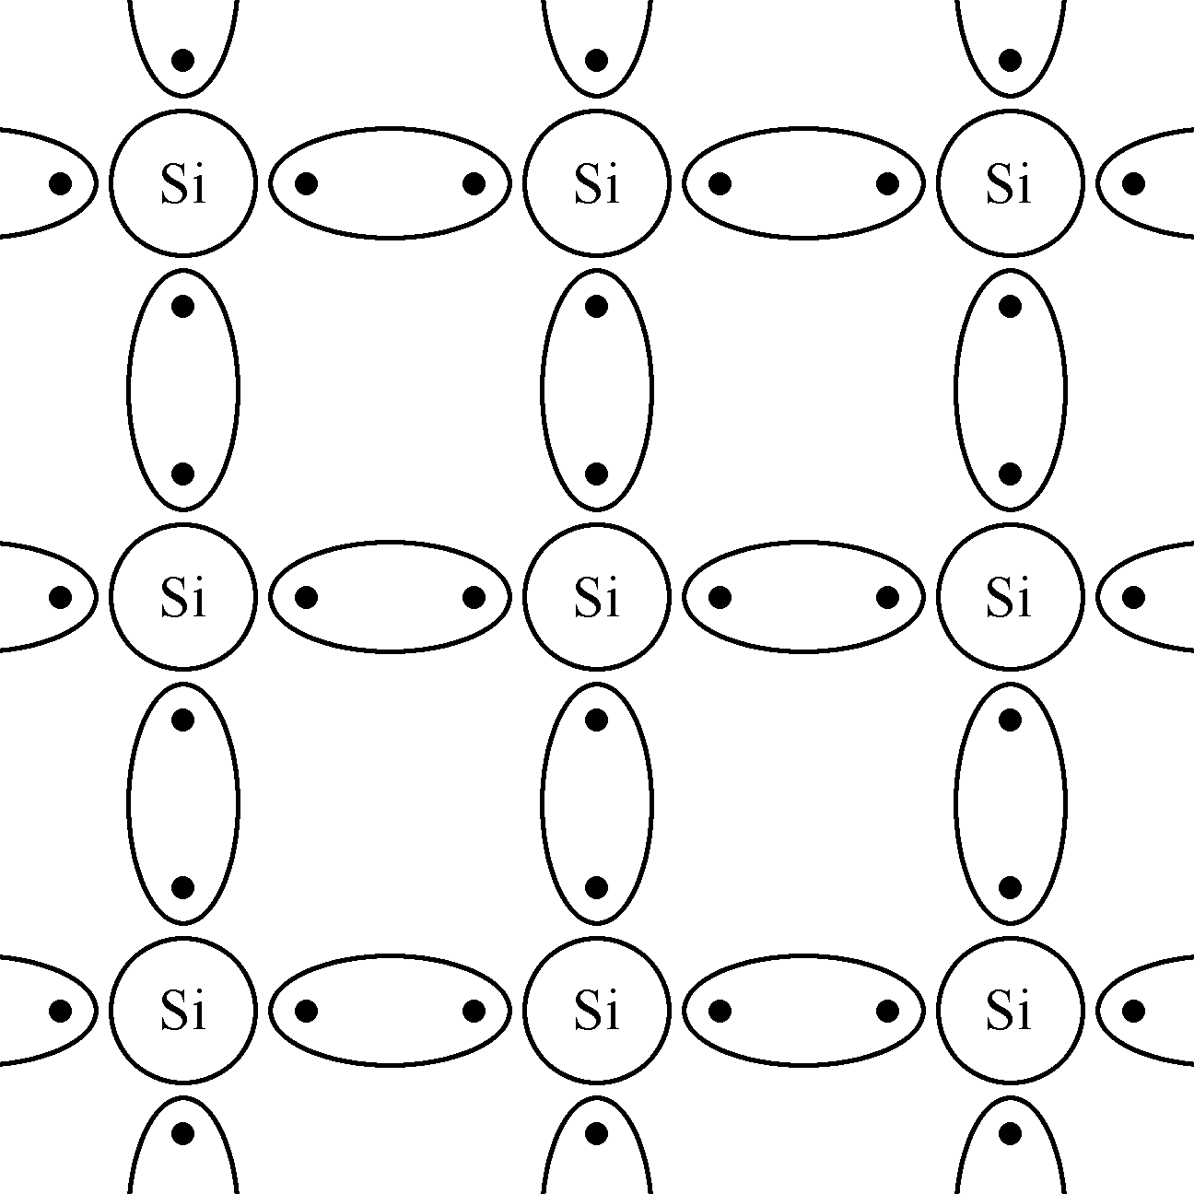
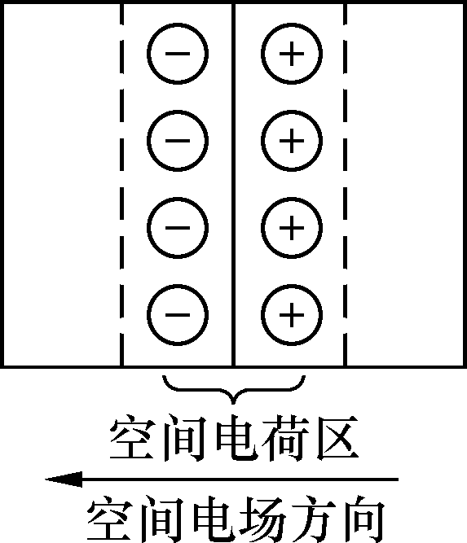
半导体的导电特性
导体和绝缘体的本质区别——原子核对外层电子的束缚力
半导体的特殊结构
P型和N型半导体
P-N结

Slide 9
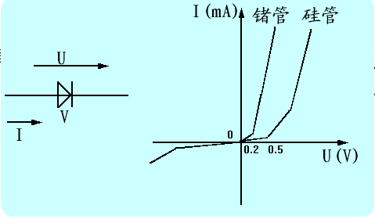
二极管的开关特性
二极管具有单向导电性，加正向电压导通，加反向电压截止，可作为开关元件使用。图是二极管的伏安特性 。

Slide 10
由伏安特性可知，二极管的正向特性存在一个死区电压，硅管约为0.5V，锗管约为0.2V。当正向电压小于死区电压时，外电场不足以克服PN结的内电场，这时的正向电流几乎为零，二极管相当于断开；当正向电压大于死区电压时，内电场被大大削弱，电流随电压的增加而快速增加。正向电流在一定的范围时，硅管的压降可视为0.7V，锗管的压降可视为0.3V，如同一个开关闭合一样。有时为考虑问题方便，忽略二极管的正向压降，将它视为理想二极管。

Slide 11
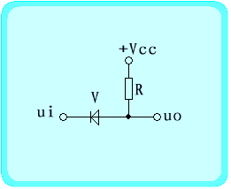
图2-8是二极管的开关电路，用u_{i}的高、低电平控制二极管的开关状态。当u_{i}为高电平时，u_{o}为高电平；当u_{i}为低电平时，u_{o}为低电平。
图2-8 二极管开关电路

Slide 12
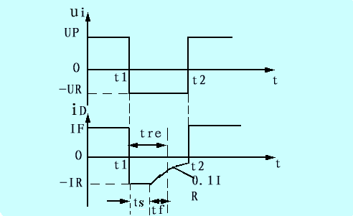
二极管的开关特性，主要表现在正向导通与反向截止两种状态转换过程中所具有的特性，如图所示。
二极管的开关特性

Slide 13
当二极管外加电压从反向电压转变为正向电压时，二极管也将从截止转换为正向导通，这一过程所需的时间称为二极管的开通时间，这一时间较短，通常忽略不计。当二极管外加电压从正向电压转变为反向电压时，二极管将从导通转变为截止，这一过程称为反向恢复过程，这一过程所需的时间称为反向恢复时间t_{re}，它由存储时间t_{s}和下降时间t_{f}组成，即t_{re}=t_{s}+t_{f}。这一时间较长，通常为纳秒数量级，它限制了二极管的开关速度。
返回

Slide 14
三极管的开关特性
图是三极管的伏安特性和开关电路。由三极管的输入、输出特性可知，当Ui小于死区电压（硅管为0.5V，锗管为0.2V ）时，三极管工作在截止区，基极电流I_{B}为0，集电极电流I_{C}很小，一般为几百微安，在数字电路中可视为0，C与E之间相当于开关打开。当Ui增大，使得I_{B}≥I_{BS}=I_{CS}/β≈V_{CC}/（βR_{C}）时，三极管进入饱和区 ，C与E之间相当于开关闭合。

Slide 15
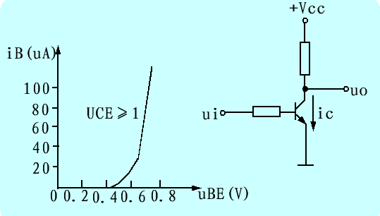
图

Slide 16
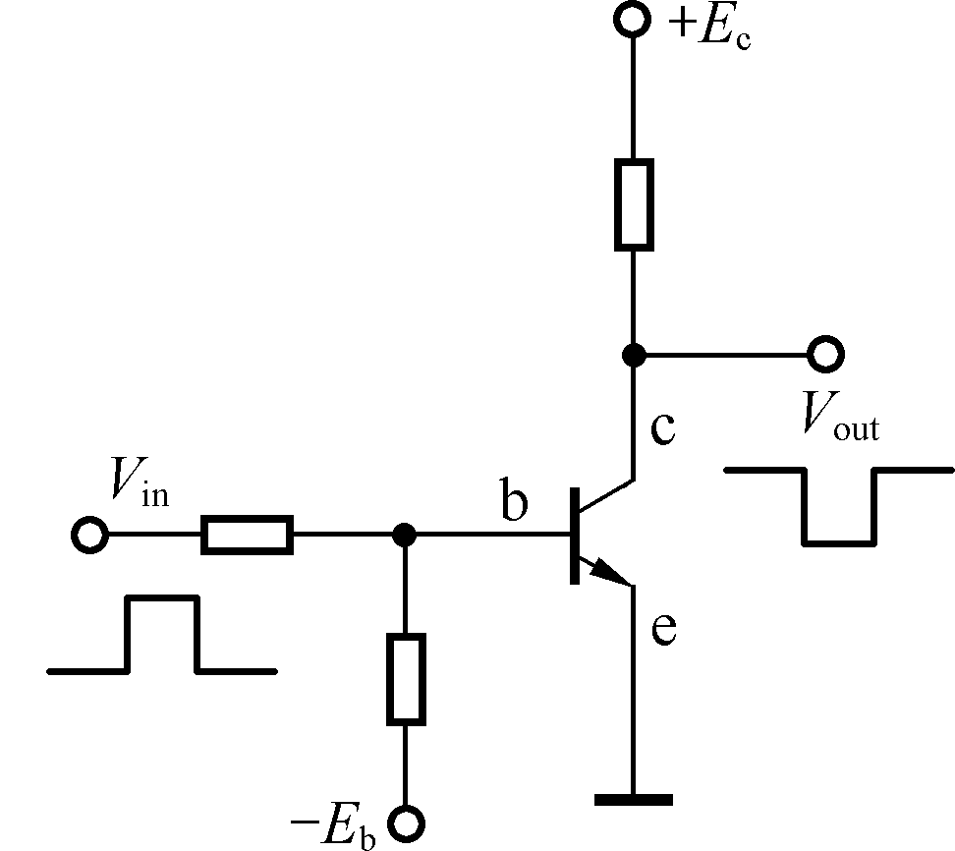
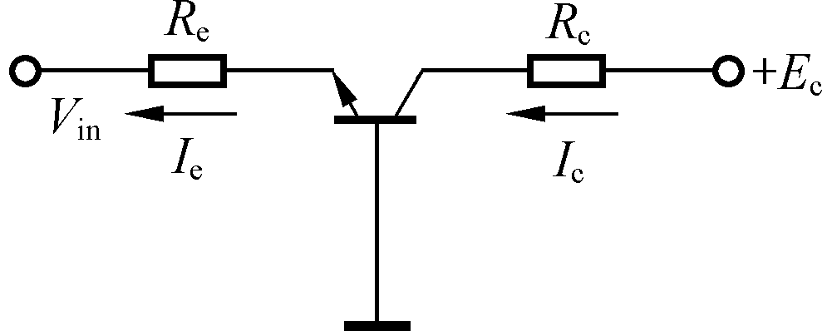
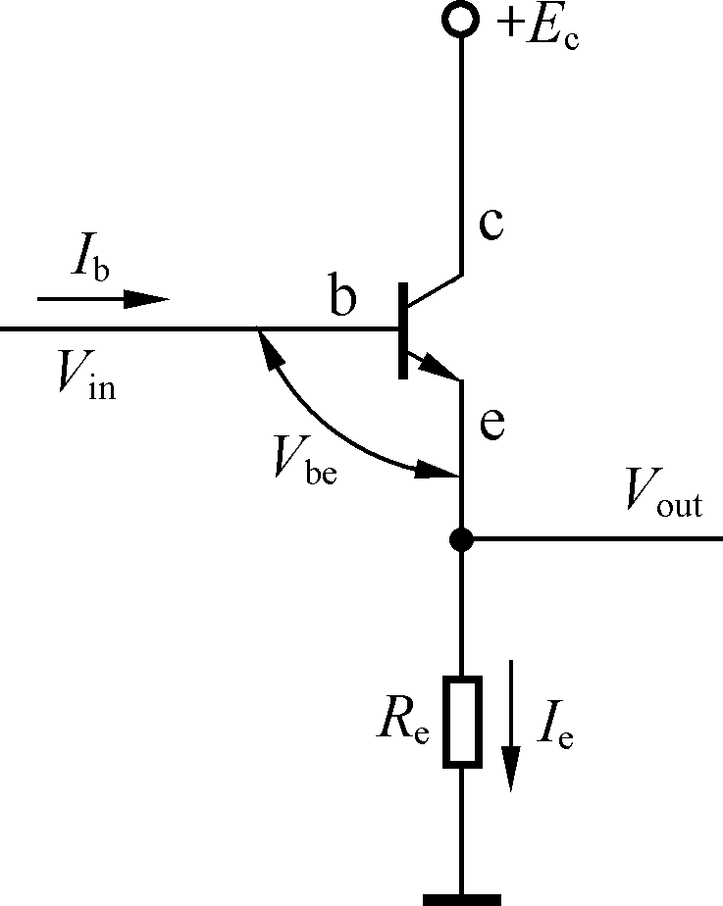

晶体三极管的三种连接法
请分别说出以上电路的连接方法

Slide 17
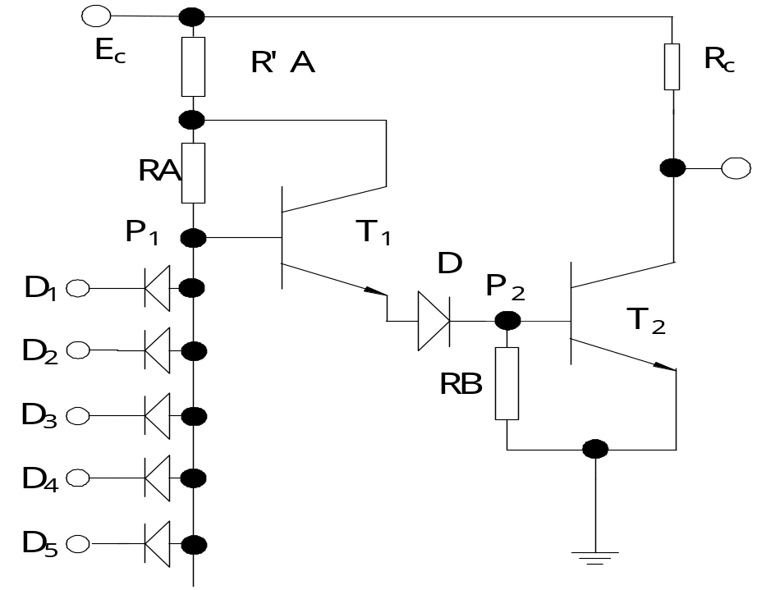
DTL（Diode Transistor Logic ）门电路
利用多个二极管来实现“与”功能输入
利用三极管来实现反相
DTL逻辑门电路直接实现了“与非”功能
详见教材P₁₅分析

Slide 18
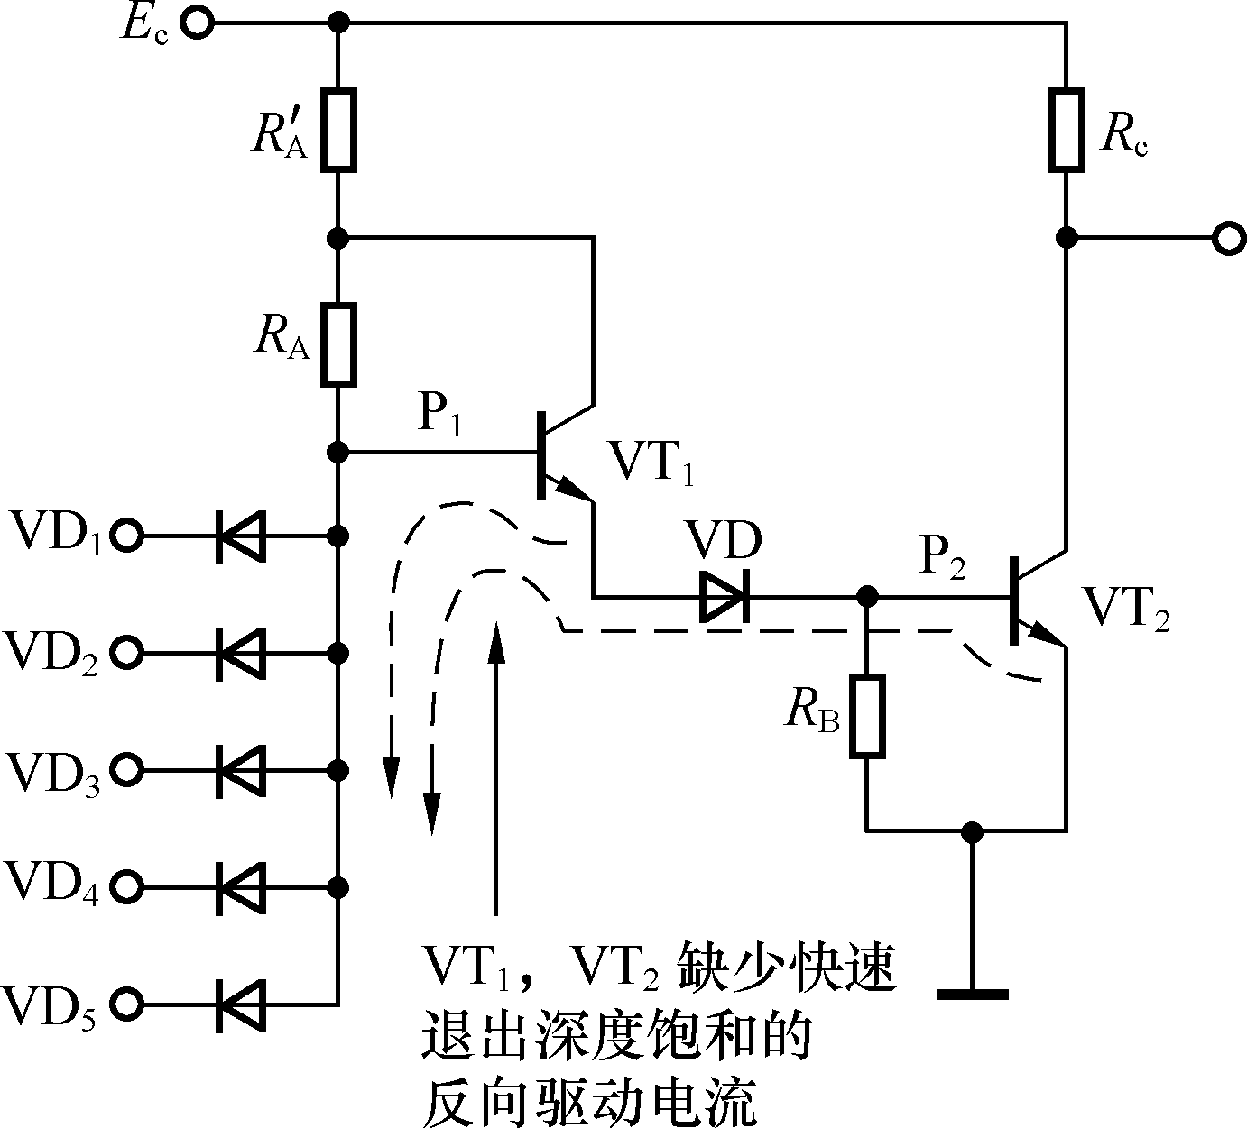
DTL的缺点

Slide 19
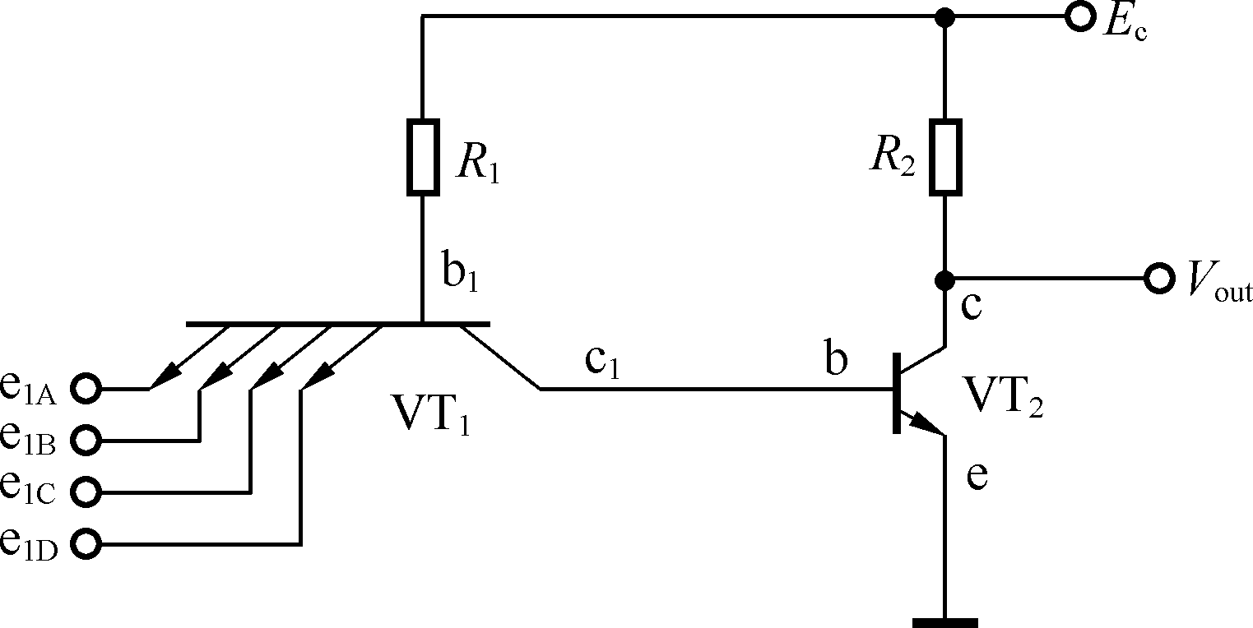
TTL门电路
利用一个多发射极晶体管来替代DTL中二极管组作为输入，这个多发射极晶体管就是TTL电路能提高速度的关键元件。
切换时有反向电流

Slide 20
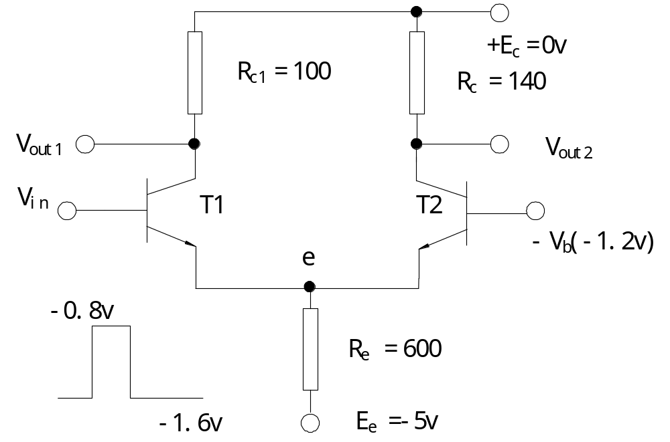
电流型逻辑（Current Mode Logic，CML）集成电路
使用了两个三极管共用一个发射极电阻连接方式

Slide 21
逻辑代数基础

Slide 22
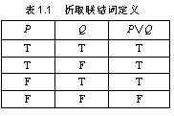
析取联结词与正“或”门电路
数字系统中的析取联结词是“可兼或”的表示

Slide 23
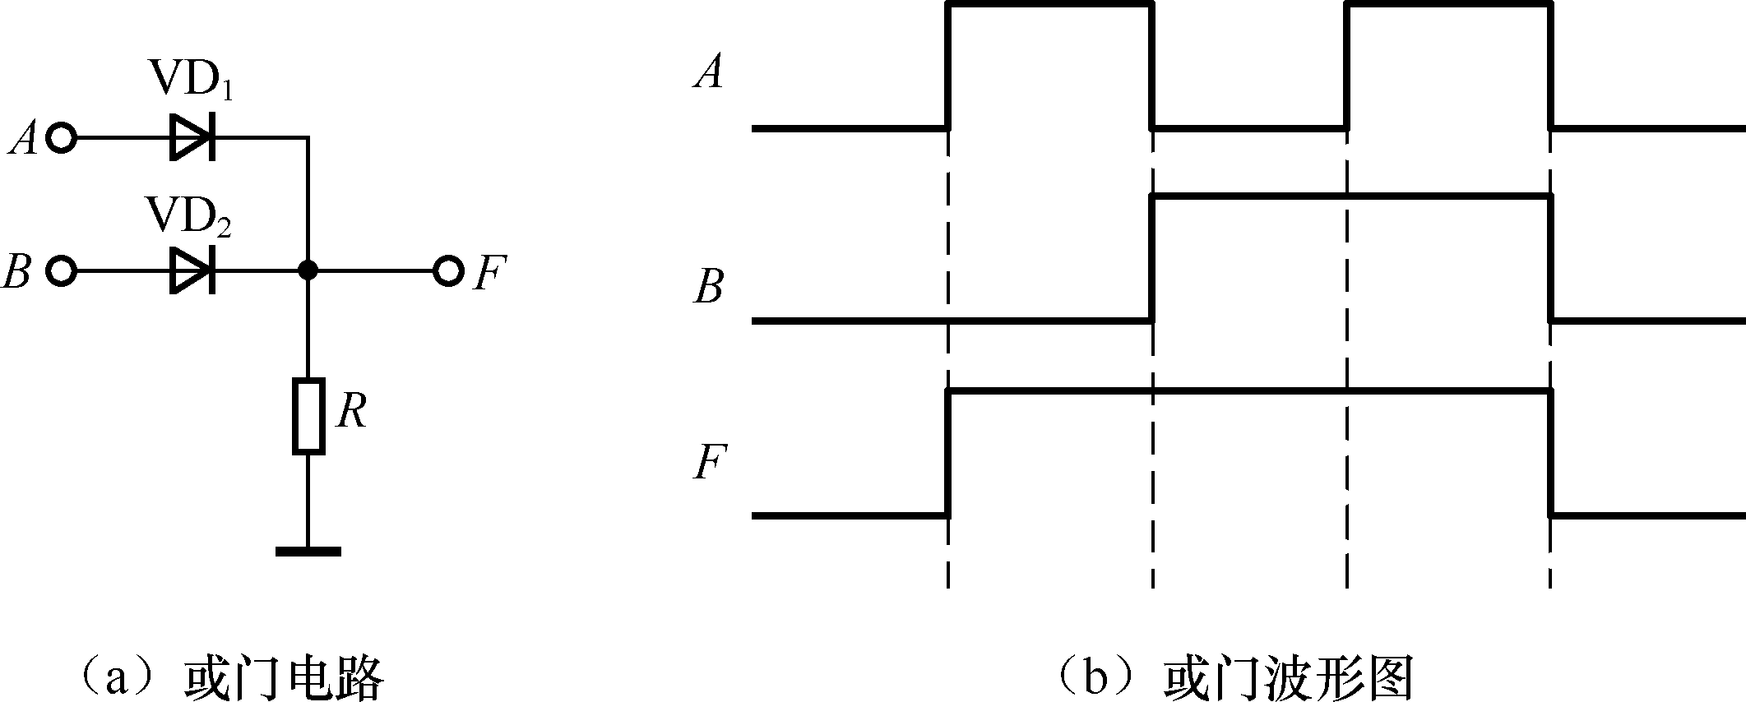
或门
或运算可以表示为F = A + B或F = A∨B

Slide 24
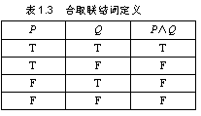
合取联结词与正“与”门电路

Slide 25
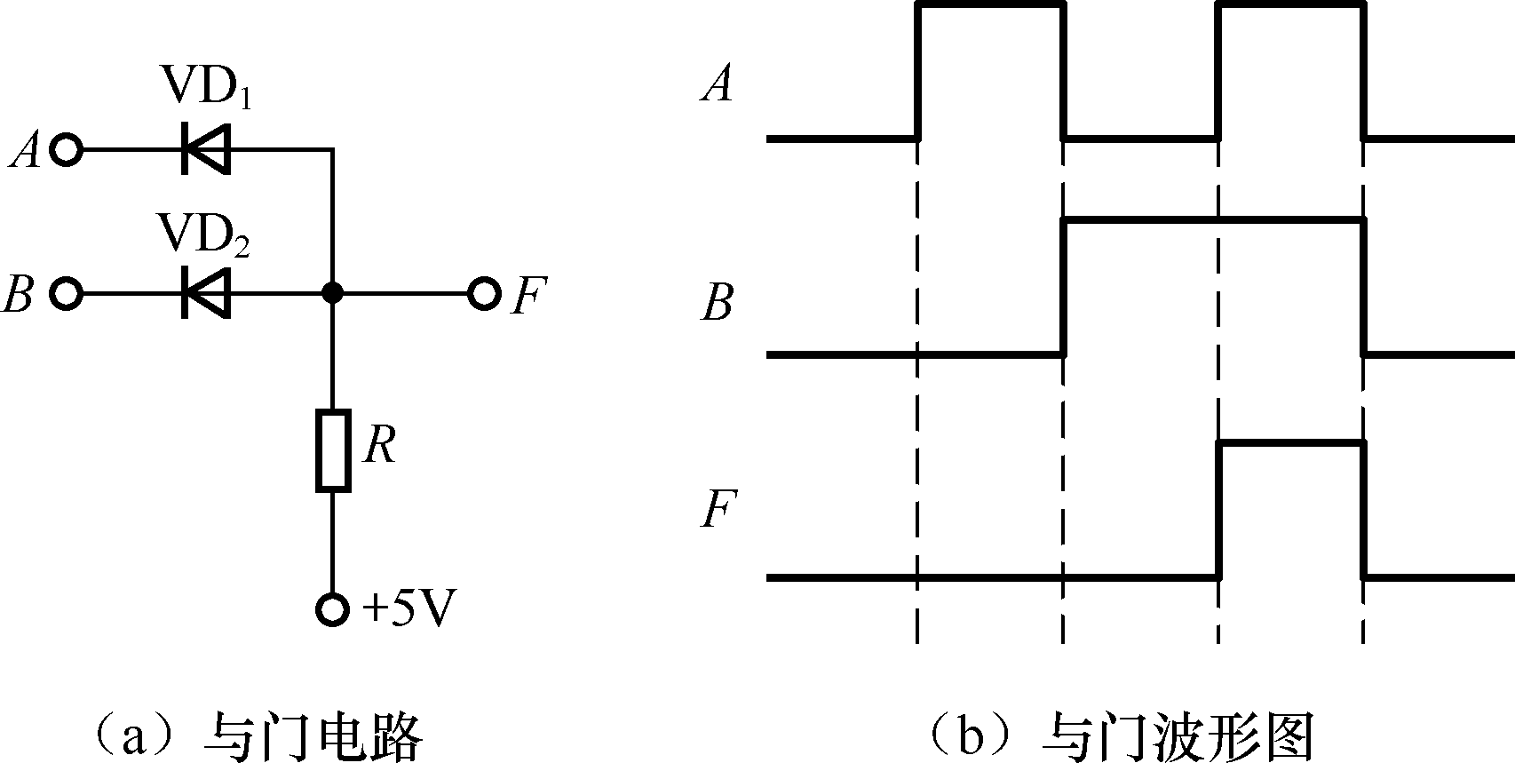
与门

Slide 26
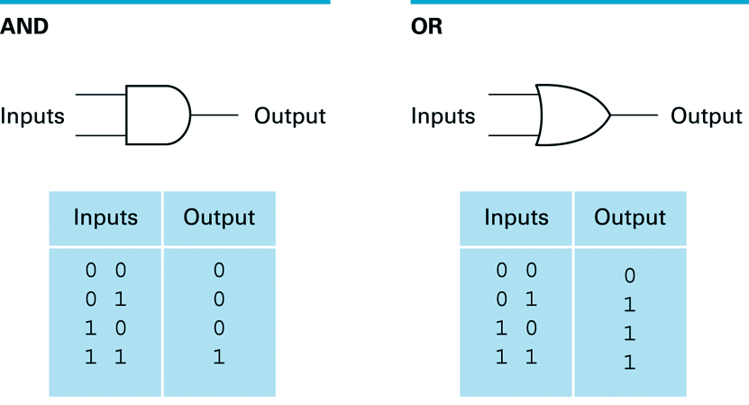
真值表和运算规则

Slide 27

否定联结词与“非”门电路

Slide 28
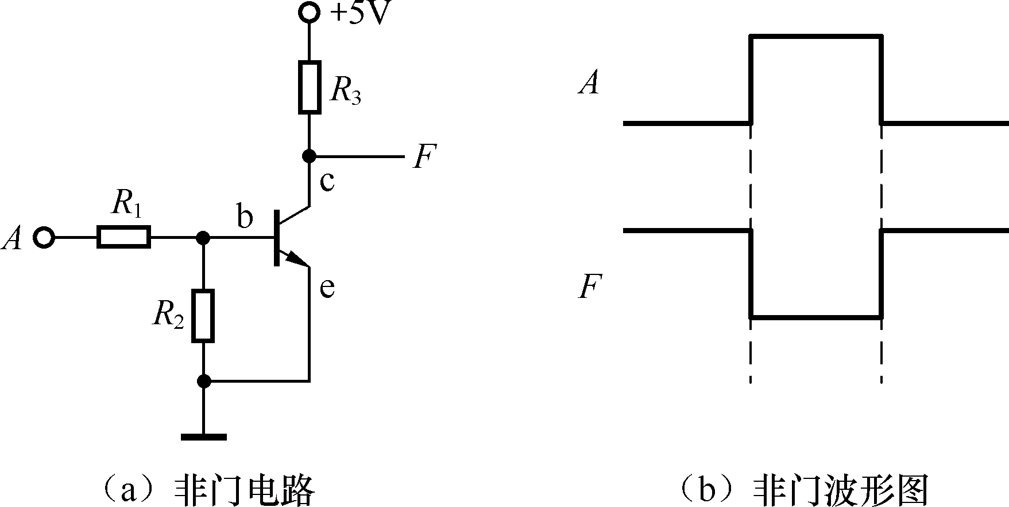
非门

Slide 29
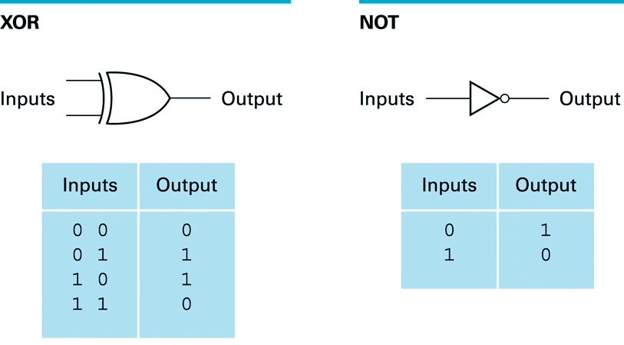
真值表和运算规则

Slide 30
复合逻辑门电路
只用这3种门电路来设计一个数字系统是相当复杂的
输入、输出关系可用专门逻辑函数来表示的基本电路
若以这些基本电路来进行设计，将为设计者带来不少的方便，这类基础门电路也称为复合门

Slide 31




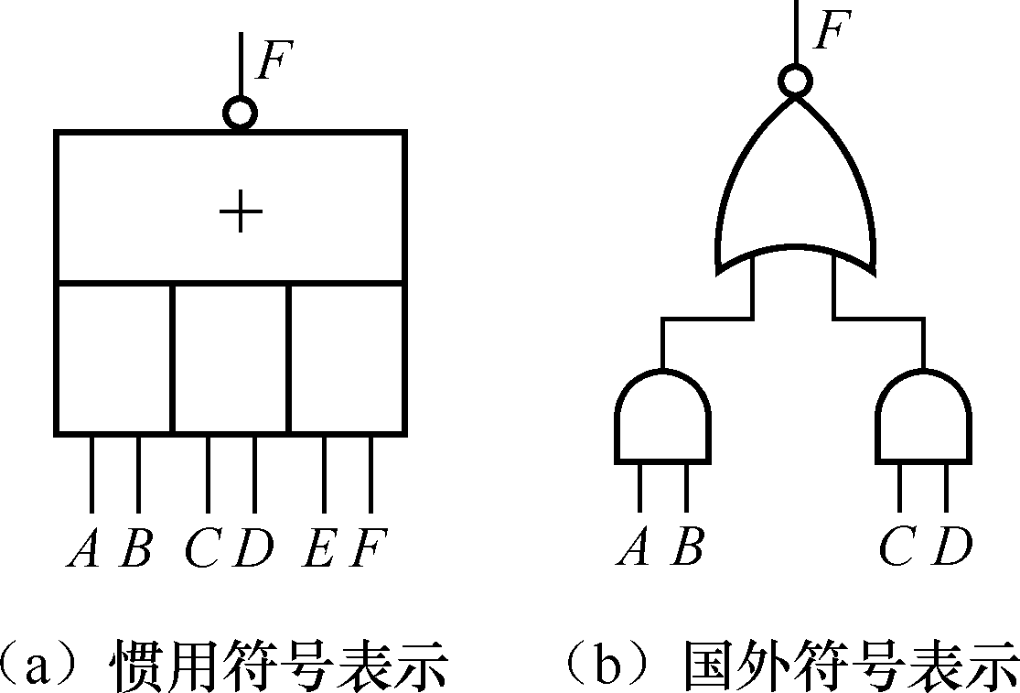
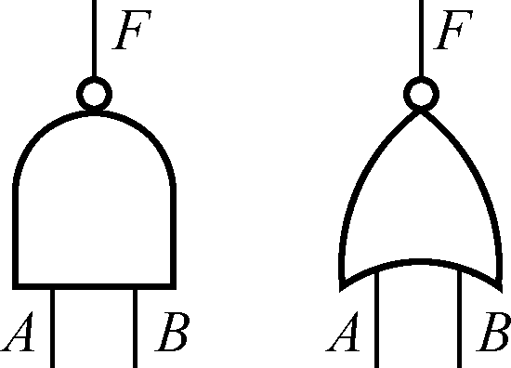
“与非”逻辑，“或非” 逻辑
A | B
0 | 0 | 1 | 1
0 | 1 | 1 | 0
1 | 0 | 1 | 0
1 | 1 | 0 | 0

Slide 32

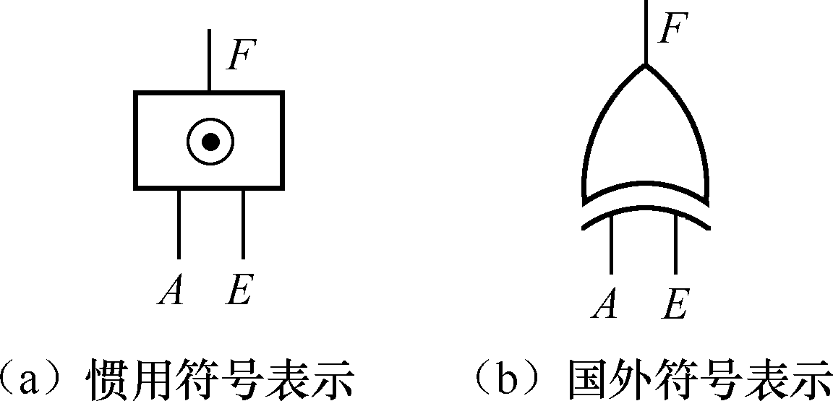

“同或”逻辑
A | B
0 | 0 | 1
0 | 1 | 0
1 | 0 | 0
1 | 1 | 1
相同为1， 相异为0

Slide 33
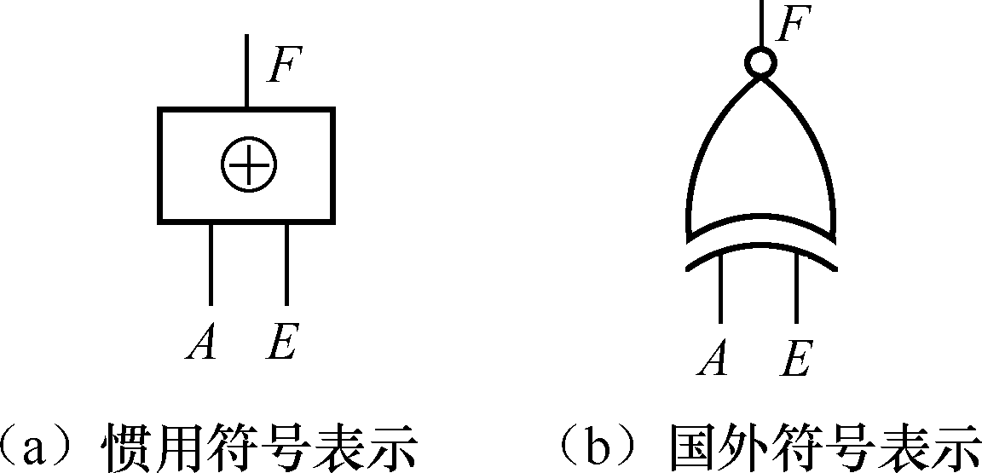


“异或”逻辑
A | B
0 | 0 | 0
0 | 1 | 1
1 | 0 | 1
1 | 1 | 0
相同为0， 相异为1

Slide 34
常用电路符号表示

Slide 35
编码的基本思想

Slide 36
原码
又称"符号+数值表示", 对于正数, 符号位为0, 对于负数、符号位为1, 其余各位表示数值部分。

Slide 37
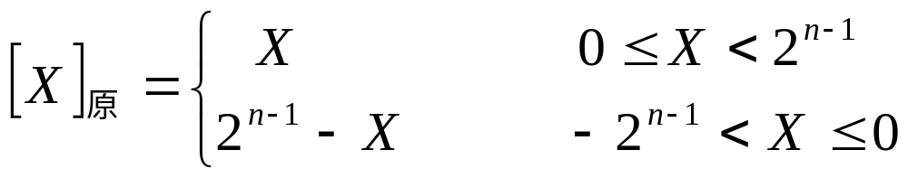
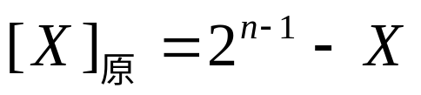
将数的真值形式中“+”号用“0”表示，“-”号用“1”表示时，叫做数的原码形式，简称原码。若字长为n位，原码一般可表示为：
当X为正数时[X]原和X一样，即[X]原 = X。
当X为负数时 。由于X本身为负数，所以，实际上是将∣X∣数值部分绝对值前面的符号位上写成“1”即可。

Slide 38
例： N₁ = +10011 N₂ = – 01010
[ N₁]_{原}= 010011 [N₂]_{原}= 101010
原码表示的特点: 真值0有两种原码表示形式,即 [ +0]_{原}= 00…0 [– 0]_{原}= 1 0…0

Slide 39
引入反码和补码的原因
原码表示法比较直观，它的数值部分就是该数的绝对值，而且与真值、十进制数的转换十分方便。
但是它的加减法运算较复杂。当两数相加时，机器要首先判断两数的符号是否相同，如果相同则两数相加，若符号不同，则两数相减。在做减法前，还要判断两数绝对值的大小，然后用大数减去小数，最后再确定差的符号，
换言之，用这样一种直接的形式进行加运算时，负数的符号位不能与其数值部分一道参加运算，而必须利用单独的线路确定和的符号位。要实现这些操作，电路就很复杂，这显然是不经济实用的。
为了减少设备，解决机器内负数的符号位参加运算的问题，总是将减法运算变成加法运算，也就引进了反码和补码这两种机器数。

Slide 40
1.3.3 反 码
对于正数，其反码表示与原码表示相同，对于负数，符号位为1，其余各位是将原码数值按位求反。
例： N₁ = +10011 N₂ = – 01010
[ N₁]_{反}= 010011 [N₂]_{反}= 1 10101
真值0也有两种反码表示形式，即
[ +0]_{反}= 00…0 [– 0]_{反}= 1 1…1

Slide 41
1.3.4 补 码
对于正数，其补码表示与原码表示相同，对于负数，符号位为1，其余各位是在反码数值的末位加"1".
例： N₁ = +10011 N₂ = – 01010
[ N₁]_{补}= 010011 [N₂]_{补}= 1 10110
真值0只有一种补码表示形式，即
[ – 0]_{补}= [– 0]_{反}+1= 1 1…1+1
= 1 0 0 … 0
丢弃

Slide 42
机器数的加、减运算
一、原码运算
1、符号位不参与运算,单独处理。

Slide 43
2、设A、B表示绝对值，有下列两类八种情况。
(+A)+(+B)=(+A)-(-B)
(-A)+(-B)=(-A)-(+B)
同号数相加或异号数相减，运算规则为绝对值相加，取被加(减)数的符号。
(+A)-(+B)=(+A)+(-B)
(-A)-(-B)=(-A)+(+B)
同号数相减或异号数相加。运算规则为绝对值相减，取绝大值较大者的符号。

Slide 44
例：N₁ =－0011，N₂ = 1011求[ N₁ +N₂]_{原}和 [ N₁ －N₂]_{原}。
解：[ N₁ ]_{原}＝10011，[ N₂ ]_{原}＝01011
✶ 求[ N₁ +N₂]_{原}，绝对值相减，有
1 0 1 1
－) 0 0 1 1
1 0 0 0
结果取N₂的符号，即：
[ N₁ +N₂]_{原}＝01000
真值为： N₁ +N₂＝1000

Slide 45
✴ 求[ N₁ －N₂]_{原}，绝对值相加，有
0 0 1 1
＋) 1 0 1 1
1 1 1 0
结果取N₁的符号，即：
[ N₁ －N₂]_{原}＝11110
真值为： N₁ －N₂＝－1110

Slide 46
二、补码运算
[ X +Y]_{补}＝ [ X]_{补}+ [ Y]_{补}
可以证明有如下补码加、减运算规则：
[ N₁ +N₂]_{补}＝ [ N₁]_{补}+ [ N₂]_{补}
[ N₁ － N₂]_{补}＝ [ N₁]_{补}+ [－N₂]_{补}
此规则说明补码的符号位参与加减运算。

Slide 47
例： N₁ =－0011，N₂ = 1011求[ N₁ +N₂]_{补}和 [ N₁ －N₂]_{补}。
解： [ N₁ ]_{补}＝11101， [ N₂ ]_{补}＝01011,
[－ N₂ ]_{补}＝10101
[ N₁ +N₂]_{补}=11101+01011= 01000
1 1 1 0 1
＋) 0 1 0 1 1
丢弃
1 0 1 0 0 0
真值为： N₁ +N₂=1000

Slide 48
[ N₁ －N₂]_{补}=11101+10101
1 1 1 0 1
＋) 1 0 1 0 1
丢弃
1 1 0 0 1 0
真值为： N₁ －N₂=－1110
0 0 1 0
－) 0 0 0 1
加上符号位
求反
0 0 0 1
1 1 1 0

Slide 49
三、反码运算
[ N₁ +N₂]_{反}＝ [ N₁]_{反}+ [ N₂]_{反}
[ N₁ －N₂]_{反}＝ [ N₁]_{反}+ [－ N₂]_{反}
当符号位有进位时，应在结果的最低位再加"1".

Slide 50
例： N₁ =－0011，N₂ = 1011求[ N₁ +N₂]_{反}和 [ N₁ －N₂]_{反}。
解： [ N₁ ]_{反}＝11100， [ N₂ ]_{反}＝01011,
[－ N₂ ]_{反}＝10100
[ N₁ +N₂]_{反}=11100+01011= 01000
1 1 1 0 0
＋) 0 1 0 1 1
1 0 0 1 1 1
＋)
1
0 1 0 0 0
真值为： N₁ +N₂=1000

Slide 51
[ N₁ －N₂]_{反}＝ 11100+10100
1 1 1 0 0
＋) 1 0 1 0 0
1 1 0 0 0 0
＋)
1
1 0 0 0 1
真值为： N₁ －N₂=－1110
加上符号
求反
0 0 0 1
1 1 1 0

Slide 52
求原码：
(1)N₁ =0101，N₂ = 0100，求 [ N₁ + N₂]_{原}
(2) N₁ =1101， N₂ = － 0100，求 [ N₁ + N₂]_{原}
求反码：
(1)N₁ =0101，N₂ = 0100，求 [ N₁ + N₂]_{反}
(2) N₁ =1101， N₂ = － 0110，求 [ N₁ + N₂]_{反}
求补码：
(1)N₁ =0101，N₂ = 0100，求 [ N₁ + N₂]_{补}
(2) N₁ =1101， N₂ = － 0110，求 [ N₁ + N₂]_{补}
Cube Based Summaries of Large Association Rule Sets

Slide 53
数字编码
字符代码
字符A, B, …, Z; a, b, …, z ; +, -, 0, 1, 2, …, 9等用ASCII(美国标准信息交换码)表示.
注：数字0, 1, …, 9与字符0, 1, …, 9是不同的.

Slide 54
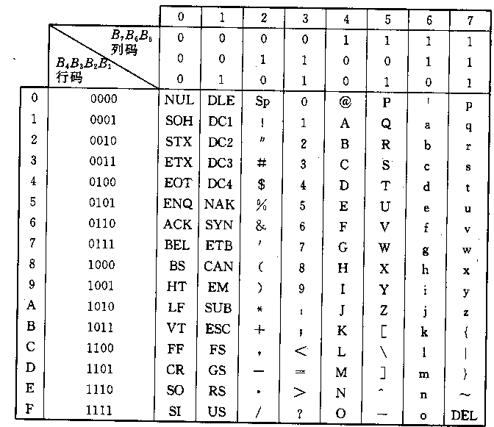
ASCII码

Slide 55
读码时，先读列码B₇B₆B₅，再读行码B₄B₃B₂B₁，则B₇B₆B₅B₄B₃B₂B₁即为某字符的七位ASCII码。例如字母K的列码是100，行码是1011，所以K的七位ASCII码是1001011。

Slide 56
十进制数（字）的二进制编码
用4位二进制代码对十进制数字符号进行编码，简称为二–十进制代码，或称BCD(Binary Coded Decimal)码。
BCD码既有二进制的形式，又有十进制的特点。常用的BCD码有8421码、2421码和余3码。

Slide 57
一、8421码
8421码：是用4位二进制码表示一位十进制字符的一种有权码，4位二进制码从高位至低位的权依次为2³、2²、2¹、2⁰，即为8、4、2、1,故称为8421码。
按8421码编码的0～9与用4位二进制数表示的0～9完全一样。所以，8421码是一种人机联系时广泛使用的中间形式。
注意：
(1) 8421码中不允许出现1010～1111六种组合(因为没有十进制数字符号与其对应)。
(2) 十进制数字符号的8421码与相应ASCII码的低四位相同，这一特点有利于简化输入输出过程中BCD码与字符代码的转换。

Slide 58
十进制数 | 8421码
0 | 0000
1 | 0001
2 | 0010
3 | 0011
4 | 0100
5 | 0101
6 | 0110
7 | 0111
8 | 1000
9 | 1001
不能出现1010~1111这6中组合标志
这6种组合已经不能对应一位十进制数
Cube Based Summaries of Large Association Rule Sets

Slide 59
1．8421码与十进制数之间的转换
8421码与十进制数之间的转换是按位进行的，即十进制数的每一位与4位二进制编码对应。例如，
(258)₁₀ = (0010 0101 1000)_{8421码}
(0001 0010 0000 1000)_{8421码} = (1208)₁₀
2．8421码与二进制的区别
例如，
(28）₁₀ =（11100）₂ =（00101000）₈₄₂₁

Slide 60

二、2421码
2421码: 是用4位二进制码表示一位十进制字符的另一种有权码，4位二进制码从高位至低位的权依次为2、4、2、1,故称为2421码。
若一个十进制字符X的2421码为
a₃ a₂ a₁ a₀，则该字符的值为
X = 2a₃ + 4a₂ + 2a₁ + 1a₀
十进制数 | 2421码
0 | 0000
1 | 0001
2 | 0010
3 | 0011
4 | 0100
5 | 1011
6 | 1100
7 | 1101
8 | 1110
9 | 1111
例如，(1101)_{2421码} = (7)₁₀

Slide 61
2．注意
(1) 2421码不具备单值性。例如，0101和1011都对应十进制数字5。为了与十进制字符一一对应，2421码不允许出现0101～1010的6种状态。
2421码与十进制数之间的转换同样是按位进行的，例如，
(258)₁₀ = (0010 1011 1110)_{2421码}
(0010 0001 1110 1011)_{2421码} = (2185)₁₀
(2) 应与二进制数进行区别!

Slide 62
(3) 2421码是一种对9的自补代码。即一个数的2421码只要自身按位变反，便可得到该数对9的补数的2421码。例如，
(4)₁₀ (0100)₂₄₂₁
(1011)₂₄₂₁ (5)₁₀
具有这一特征的BCD码可给运算带来方便，因为直接对BCD码进行运算时，可利用其对9的补数将减法运算转化为加法运算。
(3) 2421码是一种对9的自补代码。即一个数的2421码只要自身按位变反，便可得到该数对9的补数的2421码。例如，
(4)₁₀ (0100)₂₄₂₁
(1011)₂₄₂₁ (5)₁₀
具有这一特征的BCD码可给运算带来方便，因为直接对BCD码进行运算时，可利用其对9的补数将减法运算转化为加法运算。
在2421码表示方法下，写出 十进制数-8、-2的补数
(8)₁₀＝ (1110)₂₄₂₁ 补数为 (0001)₂₄₂₁ ＝ (1)₁₀
(2)₁₀＝ (0010)₂₄₂₁ 补数为 (1101)₂₄₂₁ ＝ (7)₁₀

Slide 63

三、余3码
余3码：是由8421码加上0011形成的一种无权码，由于它的每个字符编码比相应8421码多3，故称为余3码。
例如，十进制字符5的余3码等于5的8421码0101加上0011，即为1000。
注意:
1. 余3码中不允许出现0000、0001、0010、1101、1110和1111六种状态。
2. 余3码与十进制数进行转换时，每位十进制数字的编码都应余3。例如，
(256)₁₀ = (0101 1000 1001)_{余3码}
(1000 1001 1001 1011)_{余3码} = (5668)₁₀
3. 余3码是一种对9的自补代码。

Slide 64
余3码
按位取反得模9的补数
十进制数 | 余3码
0 | 0011
1 | 0100
2 | 0101
3 | 0110
4 | 0111
5 | 1000
6 | 1001
7 | 1010
8 | 1011
9 | 1100
在余3码表示方法下，写出
十进制数-4、-9的补数
(4)₁₀＝ (0111)_{余3}
补数为 (1000)_{余3} ＝ (5)₁₀
(9)₁₀＝ (1100)_{2421 余3}
补数为 (0011)_{余3} ＝ (1)₁₀
Cube Based Summaries of Large Association Rule Sets

Slide 65
如果两个余3码相加没有进位，则和数要减3(因为已经加了6)
如果两个余3码相加有进位，和数要加3，(因为进位余6被丢掉，要保持余3的特性)。
Cube Based Summaries of Large Association Rule Sets

Slide 66
例如：0100+0110=0111
1000+1001= 1 0 1 0 0
0 1 0 0
＋) 0 1 1 0
1 0 0 0
＋) 1 0 0 1
1 0 1 0
1 0 0 0 1
－)
0 0 1 1
+)
0 0 1 1
0 1 1 1
1 0 1 0 0

Slide 67
编码的记忆规律：
16种组合中，10个数只选10种组合
BCD码只选前10种
2421码选一头一尾各5种，丢弃中间6种
余3码丢弃一头一尾各3种，选中间10种
Cube Based Summaries of Large Association Rule Sets

Slide 68
可靠性编码
作用: 提高系统的可靠性。
为了减少或者发现代码在形成和传送过程中都可能发生的错误。形成了各种编码方法。下面，介绍四种常用的可靠性编码。
十进制数 | 典型Gray码
0 | 0000
1 | 0001
2 | 0011
3 | 0010
4 | 0110
5 | 0111
6 | 0101
7 | 0100
8 | 1100
9 | 1101
一、格雷(Gray)码
1. 特点：任意两个相邻的数，其格雷码仅有一位不同。
2. 作用：避免代码形成或者变换过程中产生的错误。

Slide 69
格雷码的单位距离特性可以降低其产生错误的概率，并且能提高其运行速度。
例如，为完成十进制数7加1的运算，当采用四位自然二进制码时，计数器应由0111变为1000 (四位发生变化)， 由于计数器中各元件特性不可能完全相同，因而各位数码不可能同时发生变化，可能会瞬间出现过程性的错码。变化过程可能为0111→1111→1011→1001→1000。虽然最终结果是正确的，但在运算过程中出现了错码1111，1011，1001，这会造成数字系统的逻辑错误，而且使运算速度降低。
若采用格雷码，由7变成8，只有一位发生变化，就不会出现上述错码，而且运算速度会明显提高。

Slide 70
只有一位发生变化，不管这一位是滞后变换还是超前变换，它都保持传输链路上始终是某种正确数值信息。
由于数据子系统数据表示都采用二进制数据格式，所以在实现数据传输之前，必须先将二进制数据变换成典型的Gray 码格式。
格雷码常用在计数器中，以防止多计数或少计数。

Slide 71
3. 典型格雷码与普通二进制码之间的转换。
转换规则如下：
设二进制码为 B = B_{n-1}B_{n-2} … B_{i+1}B_{i} … B₁B₀
对应格雷码为 G = G_{n-1}G_{n-2} … G_{i+1}G_{i} … G₁G₀
有： G_{n-1} = B_{n-1} ⊕ 0
G_{i} = B_{i+1}⊕B_{i} 0 ≤ i≤ n-2
其中，运算“⊕”称为“异或”运算，运算规则是：
0⊕0=0； 0⊕1=1；
1⊕0=1； 1⊕1=0。

Slide 72
例如， 0 1 0 1 1 0 1 0 0 二进制数
↘ ↓↘ ↓ ↘↓↘↓↘↓↘↓↘↓↘↓
⊕ ⊕ ⊕ ⊕ ⊕ ⊕ ⊕ ⊕
1 1 1 0 1 1 1 0 Gray码

Slide 73
二、奇偶检验码
奇偶检验码是一种用来检验代码在传送过程中是否产生错误的代码。
1．组成：
信息位——位数不限的一组二进制代码
奇偶检验位——仅有一位。
2．编码方式：有两种编码方式.
奇检验:使信息位和检验位中“1”的个数共计为奇数；
偶检验:使信息位和检验位中“1”的个数共计为偶数。
例如,
信息位 (7位) | 采用奇检验的检验位 (1位) | 采用偶检验的检验位 (1位)
1001100 | 0 | 1

Slide 74
第一章 基本知识
3．特点
(1) 编码简单、容易实现 ；
(2) 奇偶检验码只有检错能力，没有纠错能力 ；
(3) 只能发现单错，不能发现双错 。
如
1 0011010→ 1 0011011
出现的错误, 但并不知道是哪一位出了错.虽然
1 0 0 1 1 0 1 0→ 1 0 0 1 1 0 0 1出现了错误，
但我们无法知道。

Slide 75
8421码的奇偶校验码对照表
信息位 | 奇校验位 | 偶校验位
0000 | 1 | 0
0001 | 0 | 1
0010 | 0 | 1
0011 | 1 | 0
0100 | 0 | 1
0101 | 1 | 0
0110 | 1 | 0
0111 | 0 | 1
1000 | 0 | 1
1001 | 1 | 0
Cube Based Summaries of Large Association Rule Sets

Slide 76
三 海明码
海明码是一种比较常用的纠错码，它实际上是一种多重奇偶校验码。其基本思想是将被检验码分成多个组，每组配备一个奇偶校验位完成该组的奇偶校验位的功能。当被校验码中某一位出错时，将会有相关的多个小组出现奇偶校验错，根据这些组的出错情况便可将错误定位到某一位上从而即可纠正过来。
可发现错误，还能指出错误的位置
强调指出：海明码校验方法以奇偶校验法为基础，其校验位不是一个而是一组。海明码校验方法能够检测出具体错误并纠正

Slide 77
其组成原理是在相应的被传送的数据中加入r 个校验位，将数据的码距按照一定规则拉长。其中能进行一位纠错形式中的r 个校验位可以表示2^{r} 个信息，除一个表示无误信息外，其余2^{r} -1信息可以用来标明错误的具体位置，但由于校验位本身也可能在传送中出错，所以只有2^{r}-1-r 个信息可用，即r 位校验码只可表明2^{r}-1-r 个错误信息或2^{r}≧k+r+1, k 是被传送数据的位数。
例如：用4个校验位能可靠传输2⁴-1-4=11位信息；而要校验32位数据则需至少6个校验位。

Slide 78
海明码的每一位码Hi（包括数据位和校验位）由多个校验位校验，其关系是被校验的每一位位号要等于校验它的各校验位的位号之和。这样，得到的校验码的结果能正确反映出出错位的位号。
四个校验位最多可以校验11位数据。
设： D₁₀D₉D₈D₇D₆D₅D₄D₃D₂D₁D₀为11个数据位， P₄P₃P₂P₁分别为四个校验位
编码规则是：海明码的总位数H等于数据位与校验位之和；
每个校验位Pi排放在2^{i-1}的位置如P4排放在第2⁴⁻¹=8位，
其余数据位依序排列。即：
H₁₅ H₁₄ H₁₃ H₁₂ H₁₁ H₁₀ H₉ H₈ H₇ H₆ H₅ H₄ H₃ H₂ H₁
D₁₀ D₉ D₈ D₇ D₆ D₅ D₄ P₄ D₃ D₂ D₁ P₃ D₀ P₂ P₁
海明码的每一位用多个校验位一起进行校验，被校验的位号等于校验它的各校验位位号和；各校验位的值为它参与校验的数据位的异或。

Slide 79
海明码校验表
海明码位号 | 参与校验的校验位位号 | 参与的校验位
H1 P1 | 1 | P1
H2 P2 | 2 | P2
H3 D0 | 2,1 (3=2+1) | P2 P1
H4 P3 | 4 | P3
H5 D1 | 4,1 (5=4+1) | P3,P1
H6 D2 | 4,2 (6=4+2) | P3,P2
H7 D3 | 4,2,1 (7=4+2+1) P3,P2,P1
H8 P4 | 8 | P4
H9 D4 | 8,1 (8=8+1) | P4,P1
H10 D5 | 8,2 (10=8+2) | P4,P2
H11 D6 | 8,2,1 (11=8+2+1) | P4,P2,P1
H12 D7 | 8,4 (12=8+4) | P4,P3
H13 D8 | 8,4,1 (13=8+4+1) | P4,P3,P1
H14 D9 | 8,4,2 (14=8+4+2) | P4,P3,P2
H15 D10 | 8,4,2,1 (15=8+4+2+1) | P4,P3,P2,P1

Slide 80
各校验位形成公式：
P1=D0⊕D1⊕D3⊕D4⊕D6⊕D8⊕D10 (1)
P2 =D0⊕D2⊕D3⊕D5⊕D6⊕D9⊕D10 (2)
P3=D1⊕D2⊕D3⊕D7⊕D8⊕D9⊕D10 (3)
P4=D4⊕D5⊕D6⊕D7⊕D8⊕D9⊕D10 (4)
按上述方式Pi的取值是采用偶校验时的取值，当采用奇校验时，Pi则取反。这样Pi连同数据位一起形成了海明码的各位。

Slide 81
2、检查纠错（以四个校验位进行说明）
海明码数据传送到接收方后，再将各校验位的值与它所参与校验的数据位的异或结果进行异或运算。运算结果称为校验和。校验和共 有四个。
对偶校验来说，如果校验和不为零则传输过程中间有错误。而错误的具体位置则由四个校验和依序排列后直接指明。如果四个校验和 S₄S₃S₂S₁ 依序排列后等于(1001)₂=(9)₁₀ 时，就表明海明码的第九位也就是D4发生了错误，此时只要将D4取反，也就纠正了错误。

Slide 82
四 循环冗余校验方法(CRC码)
循环冗余校验方式：通过某种数学公式建立信息位和校验位之间的约定关系——能够校验传送信息的对错，并且能自动修正错误。广泛用于通信和磁介存储器中。
CRC编码格式是在k位信息后加r位检验码。
信息位（k位） 校验位（r位）
C1 C2 …... C K r 1 r 2 …… r i

